Slide 1
Les types en SCALA
Volet 1 : généralités

Slide 2
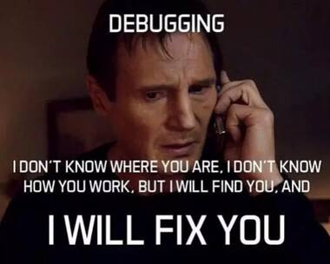
Type en Scala : à quoi ça sert ?
Exemple:
https://elm-lang.org/
Résoudre les erreurs potentielle dès la compilation
  Structurer le code, les données
  Avoir un code lisible, évolutif

Slide 3
Le typage
SCALA est un langage typé
  (un type ~ un ensemble de valeurs)
Est-ce suffisant pour caractériser Scala ?
Quid des autres langages ?

Slide 4

Sortir de la bulle Scala et voir d’autres langages plutôt récents...

Slide 5
Langage non typé ?
Wikipedia : « untyped language means the language does not have any type declaration. »
L’unique : L’assembleur !
Et le λ-calcul non typé...

Slide 6
Langages avec typage statique
Langages avec typage statique :
  Haskell, Scala, Idris…
  => type identifié à la compilation
    Type explicite
    Type implicite (inférence de type)
      Left biased vs Right biased

Slide 7
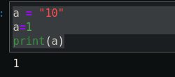
Python
Typage à la volée
=> Typage dynamique
=> le type peut changer dans le temps ???

Slide 8
Langage avec typage dynamique
Langages avec typage dynamique :
  Clojure, Julia, Python
=> peu de points commun entre ces langages
Dynamique => Kezako ?

Slide 9
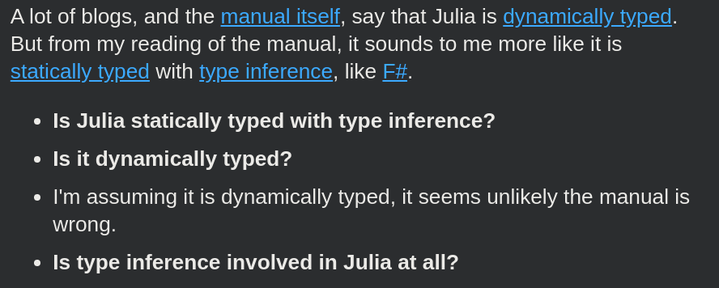
Le typage dans Julia
Stack overflow

Slide 10
Le typage dans Julia
https://docs.julialang.org/en/v1/manual/types/
« Julia's type system is dynamic, but gains some of the advantages of static type systems by making it possible to indicate that certain values are of specific types. »
=> Le type est résolu à la compilation si précisé, sinon au runtime ?

Slide 11
Compilation vs ...
Compilé :
  C++
Interprété :
  Python
Autre ?
  Pseudo-code + JIT sur la JVM
  Est-ce tout ?

Slide 12
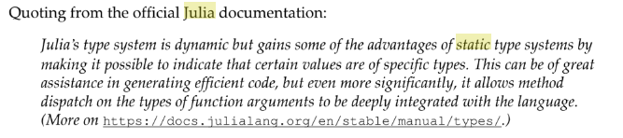

Le typage dans Julia
Documentation Julia:
Démo : julia-example.jl

Slide 13
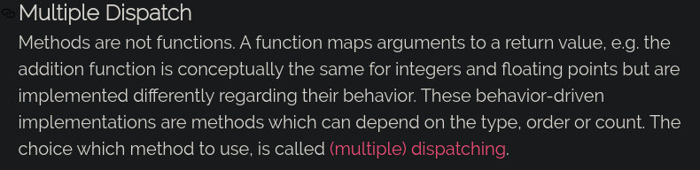
Le typage dans Julia
Remarque : multiple dispatch
http://cleverlytitled.blogspot.com/2010/01/dynamic-dispatch-in-scala.html

Slide 14
Julia compilation vs ...
Julia fonctionne avec le compilateur LLVM JIT
  Première exécution :
    parsing + inférence de type (sinon Any)
    Génération de code par le compilateur JIT
  Seconde exécution :
    Le code natif a déjà été généré
    => Exécution du code natif
Démo : julia-example2.jl

Slide 15
Le typage dans Clojure
Clojure est un langage fonctionnel
    => immutable
    => une variable n’est affectée qu’une seule fois !
    => pourquoi alors parle-t-on de typage dynamique ?
Dynamique ~ au moment de l’évaluation
    => types identifiés au runtime
    => interpréteur ?

Slide 16
Le typage dans Clojure
Stack overflow => « Clojure is strictly a compiled language, just like Java and Scala. The difference with Java is that it can also compile code at run-time and load it, instead of relying on a distinct compilation phase »
Stack overflow => « Clojure is strictly a compiled language, just like Java and Scala. The difference with Java is that it can also compile code at run-time and load it, instead of relying on a distinct compilation phase »
https://blog.ndk.io/clojure-compilation.html

Slide 17
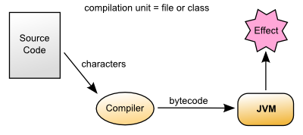
Evaluation Clojure vs Java
In Java, source code (.java files) are read as characters by the compiler (javac), which produces bytecode (.class files) which can be loaded by the JVM.
https://metebalci.com/blog/demystifying-the-jvm-interpretation-jit-and-aot-compilation/

Slide 18
Evaluation Clojure vs Java
Java
  Interpréteur
  JIT compiler
  AOT compiler
https://www.baeldung.com/ahead-of-time-compilation

Slide 19
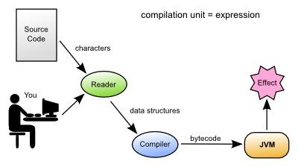
Evaluation Clojure vs Java
In Clojure :
  Reader lit des caractères (code source).
  Source : fichier .clj ou expressions REPL
  Reader produit des data Clojure.
  Le compilateur Clojure : bytecode pour la JVM

Slide 20
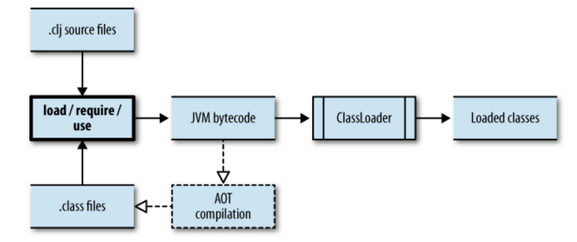
Le typage dans Clojure
Clojure toujours compilé
    Au runtime : REPL ou chargement d’un .clj depuis le disque => compilation bytecode + chargement dans JVM. Bytecode + class => effacé à la fin de l’exécution
    AOT compilation : le résultat est sauvegardé sur disque

Slide 21
En clojure, on peut compiler du code source pendant l’exécution
=> langage « Homoiconique » (cf. Julia, prolog)
  ~ méta programmation
  ~ macro (data => data)
Aspect dynamique ~ interactivité

Slide 22
Typage en Clojure
Pb : changer T en Option[T] partout en scala par exemple
programmation par contrat (granularité > typage)
Specs
  Démo : clojure-specs

Slide 23
Typage en Clojure
Polymorphisme
  multiple dispatch (≠ java/scala)
  Predicate-dispatch
    démo : clojure-predicate-dispatch
  pattern matching
  protocols, datatypes
Extension code source for free (cf. typeclasse)

Slide 24

Polymorphisme
Héritage
Duck typing (démo)

Slide 25
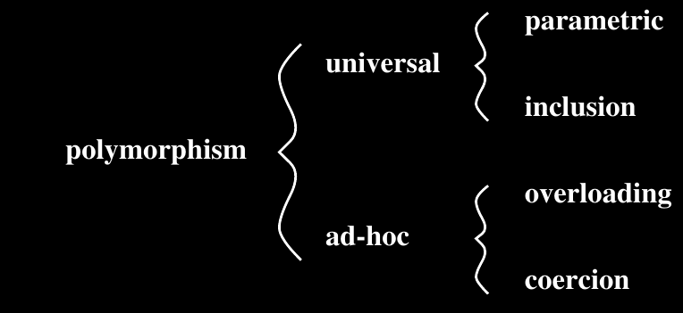
Polymorphisme
Classification
http://lucacardelli.name/Papers/OnUnderstanding.pdf
  Valeurs et variables peuvent avoir plusieurs types

Slide 26
Polymorphisme
Row polymorphism
  Structural typing
Parametric polymorphism
  cf. Identity
Différences polymorphism / inheritance :
  Polymorphisme : appliqué aux function
    Compile-time (overloading)
    Run-time (overriding)
  Héritage : appliqué aux classes

Slide 27
Conclusion
Langages récents :
  Compilé statiquement ou au runtime 1 fois
  Méta-programmation
Typage vs non typage
  Programmation par contrat + règles
  Inférence de type + compilation la 1ère fois
Scala
  Pas ces avantages ci-dessus => quels sont les avantages du typage statique ?

Slide 28
